Slide 5
Перечень профессий, связанных с биологией
Ветеринар
Медицинская сестра
Фельдшер
Фармацевт
Лаборант-эколог
Технолог пищевой промышленности
Ландшафтный дизайнер

Slide 7
Профессию ветеринара можно получить в Университетском колледже агробизнеса Омского ГАУ

Slide 8
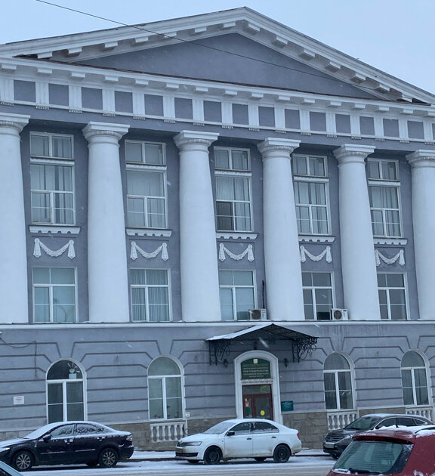
Университетский колледж агробизнеса
www.omgau.ru
ucab.adm@omgau.org
Омск, ул. Партизанская, угол Музейной, 8/1
Форма обучения – очно-заочная
Сроки обучения 9кл.-3г. 11 мес

Slide 9
Бюджетное профессиональное образовательное учреждение Омской области «Омский аграрно-технологический колледж»
http://www.omset.ru/postupayushchemu
Омская область, Омский район, пос. Новоомский, ул. Титова, 40
Форма обучения очная
Ветеринария -9 кл
Агрономия – 9 кл

Slide 11
Профессию Медицинская сестра можно получить в этих медицинских колледжах

Slide 12
Профессию Фельдшер можно получить в этих медицинских колледжах

Slide 13
Профессию Фармацевт можно получить в этих медицинских колледжах

Slide 14
Медицинские колледжи
Колледж Омского государственного медицинского университета | https://omsk-osma.ru/obrazovanie/kolledzh г. Омск, ул. П. Некрасова, д. 15 Фармацея -9кл. – 2г.10мнс. Лабораторная диагностика -9 кл. - 2г.10мес. Сестринское дело – 9кл. -2г.10 мес.
Бюджетное профессиональное образовательное учреждение Омской области «Медицинский колледж» | г. Омск, ул. Дианова, 29 http://medcoll.ru/ Фельдшер -9кл. – 3г.10мес. Акушер-9 кл. - 3г.6 мес. Медицинская сестра – 9кл. -2.10 мес.

Slide 15
Лаборант-эколог
Лаборант-эколог изучает состояние воды, земли, воздуха, растений, животных, а также влияние продуктов питания на здоровье людей. Проводит анализ веществ: устанавливает химический состав вещества, принимает участие в составлении и оформлении технической документации по выполненным работам.

Slide 16
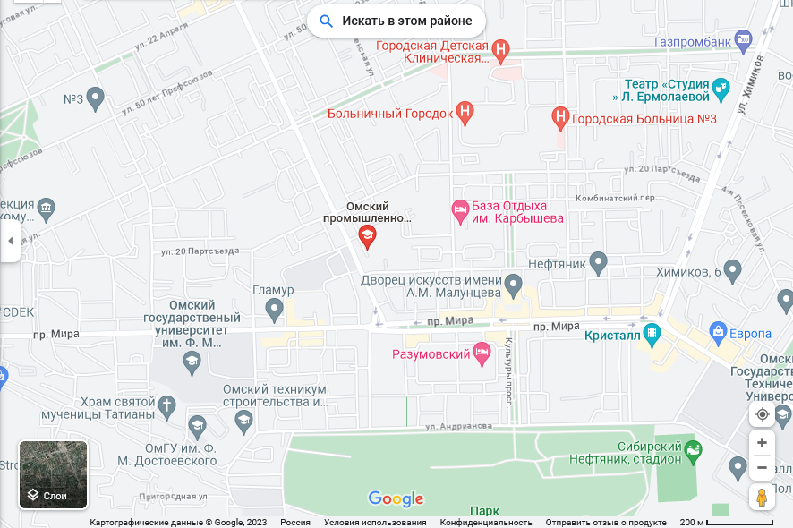
https://ompec.ru
post@ompec.omskportal.ru
г. Омск, ул. Нефтезаводская, д. 6
Лаборант-эколог
Срок обучения -9 кл. – 2г.10 мес.

Slide 18
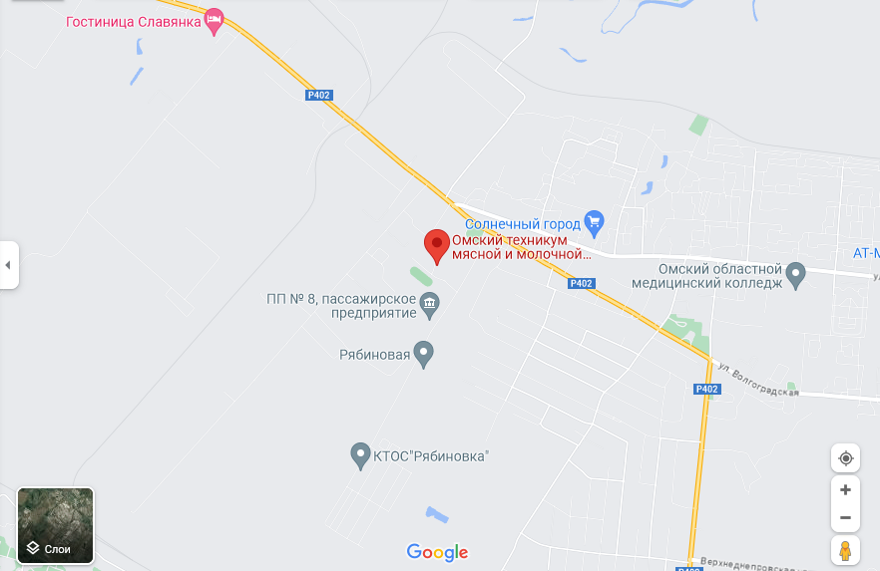
http://spootmmp.omsk.obr55.ru
priem-otmmp@mail.ru
г. Омск, ул. 2-я Солнечная, д.25
Технология продуктов питания животного происхождения
Форма обучения –очная
Сроки обучения – 9кл. -3г 10мес

Slide 20
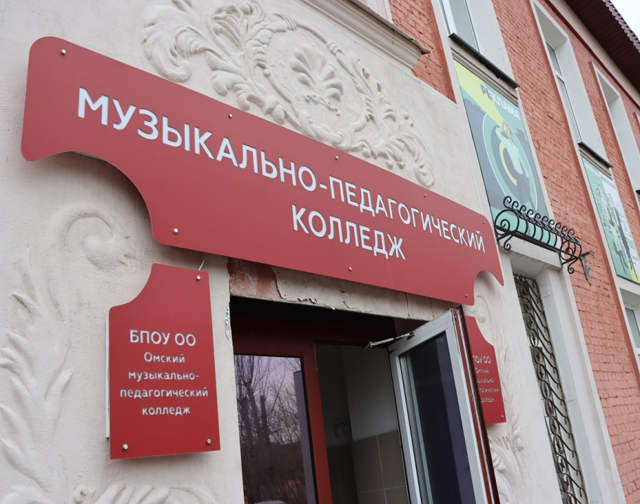
Омский колледж отраслевых технологий, строительства и транспорта https://www.okotsit.ru/ post@ogkotsit.omskportal.ru ул. 35 Северная, 3 Форма обучения – очная Сроки обучения 9кл.-3г. 10 мес | Омский музыкально- педагогический колледж https://omskmuzped.ru post@muzped.omskportal.ru muzped@inbox.ru г. Омск, ул. Л.Чайкиной, 3а Форма обучения – очная Сроки обучения 9кл.-3г. 10 мес

